Slide 1

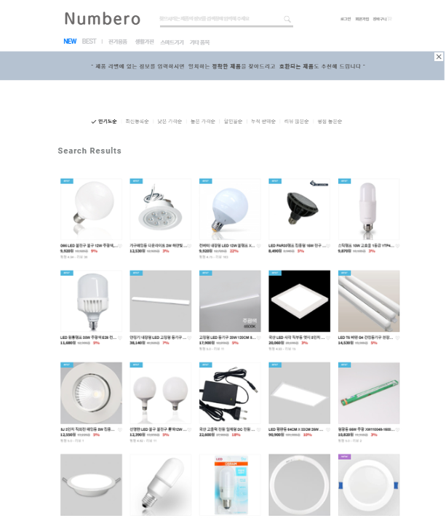

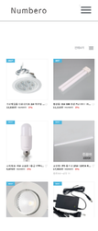
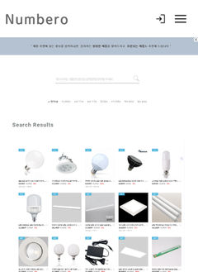







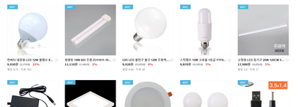
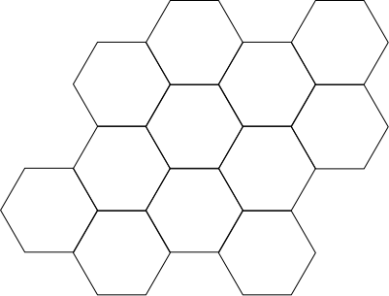
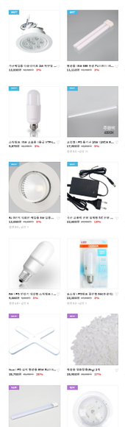
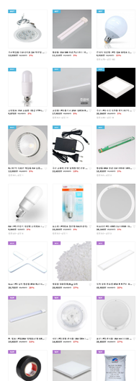
I’m Ready!
Eunjae Lim
Ui/Ux Designer
UX / UI Responsive Web Design
넘버로 반응형
웹사이트 디자인
PERSONAL PROJECT
UX / UI RENEWAL DESIGN
Tool
Photoshop, Canva
Date
2024.11.25 ~ 2024.11.26
수정 작업 기간
2024.12.01 ~ 2024.12.05
Participation
개인 작업. 100%
01. Web Intro
NUMBERO
넘버로(Numbero)는 AI 기반 제품 검색 서비스를 제공하는 혁신적인 플랫폼입니다.
넘버로는 사용자가 원하는 제품을 쉽고 빠르게 찾을 수 있도록 도와주며,
정확한 제품명을 알지 못해도 인증번호나 일부 정보를 활용해 제품을 검색할 수 있습니다.
또한 동일한 제품의 다양한 판매처 정보를 비교하여
소비자가 최적의 구매 결정을 내릴 수 있도록 지원합니다.
넘버로의 서비스는 AI와 데이터를 기반으로 한 최적화된 검색 알고리즘으로
소비자들에게 새로운 쇼핑 경험을 제공합니다.
소셜 미디어와 통합된 인터페이스를 통해 사용자 친화적인 브랜드 이미지를 강화하며,
소비자의 시간과 노력을 절약하는 동시에 더 나은 선택을 가능하게 합니다.
02. Background
Project Renewal Strategy
Project Background
'넘버로(Numbero)'는 소비자가 정확한 제품명을 알지 못해도 간단한 인증번호나 일부 정보만으로 원하는 제품을 쉽고 빠르게 검색할 수 있도록 돕는 AI 기반 제품 검색 서비스입니다. 또한, 동일한 인증번호를 가진 제품의 다양한 판매처 정보를 비교하여 소비자가 최적의 구매 결정을 내릴 수 있도록 지원합니다.
기존의 제품 검색 서비스는 복잡하고 번거로운 검색 과정으로 인해 소비자가 원하는 제품을 찾는 데 많은 시간과 노력을 소모했습니다. 이러한 문제를 해결하기 위해 넘버로는 편리한 검색 환경과 효율적인 구매 결정 지원 시스템을 제공합니다.
1
PC, 태블릿, 모바일 화면 크기에 맞춰서 디자인 한다.
2
메인 화면에서 주요색상과 보조색상을 눈에 띄게 만든다.
3
AI 기반 추천 시스템으로 쉽고 효율적인 제품 검색이 목적 !
03. SWOT Analysis
전략
AI 기반 제품 검색과 추천 시스템을 통해 소비자가 원하는 제품을 쉽게 찾을 수 있도록 품질을 강화하고,
SNS 및디지털 광고를 활용해 국내 및 해외 소비자들에게 인지도록 확대하여 글로벌 경쟁력을 확보합니다.
Strength
Weakness
AI 기술을 활용한 효율적이고 정확한 검색 및
추천 서비스로 소비자 편의성을 극대화한다.
새롭게 론칭한 서비스로 브랜드 인지도 부족이
초기 확장에 어려움을 줄 수 있다.
Opportunity
Threat
글로벌 시장 진출을 위해 SNS 및 디지털 마케팅
강화로 브랜드 인지도를 넓히고, 다양한 언어지원으로 해외 소비자의 접근성 향상을 기대한다.
이미 자리 잡은 글로벌 경쟁 브랜드와의 차별성을
유지하며 소비자에게 신뢰를 얻기 위해 지속적인
서비스 개선이 필요하다.
04. Persona
원하는 제품을 검색하려는데..
어디서부터 시작해야 할지 모르겠어요!!
이 제품과 비슷한 다른 추천 제품도 보고 싶어요!
제품 검색이 어려운 소비자
다양한 제품 옵션을 탐색하고 싶은 소비자
Pain Point
Pain Point
정확한 제품명을 알지 못해 어떤 제품으로 구매해야 할지 고민이에요
비슷한 제품군이나 대체 가능한 추천 제품을 쉽게 찾기가 어렵네요
User Needs
User Needs
제품에 쓰어있는 제품 정보들로 제가 구매해야할 제품을 구입하고 싶어요
AI 기반 추천 시스템을 통해 찾고 있는 제품과 유사한 제품군들을 확인하고 다양한 옵션 중에 가장 합리적인 제품을 선택하고 싶어요
05. Problem & Solution
페르소나를 이용해 확인했던 Pain Point를 바탕으로 넘버로(Numbero) 서비스의 솔루션을 도출했습니다.
As-ls
T0-Be
Pain Point
Solution
AI 기반 검색 시스템을 통해 인증번호나
일부 정보만으로도 원하는 제품을
빠르게 검색이 가능하다.
정확한 제품명을 알지 못할 경우 검색
과정이 번거롭고 결과를 찾기가 어렵다
06. Design Concept
넘버로 (Numbero)가 보여주고자 하는 디자인 컨셉과 일치하는 키워드를 적용했습니다.
직관성
미니멀리즘
일관성
07. Overview
Numbero
찾으시려는 제품의 정보를 검색창에 입력해 주세요
로그인
회원가입
장바구니
NEW
BEST
|
전기용품
생활가전
스마트기기
기타 품목
“ 제품 라벨에 있는 정보를 입력하시면 일치하는 정확한 제품을 찾아드리고 호환되는 제품도 추천해 드립니다 “
Numbero
“ 제품 라벨에 있는 정보를 입력하시면 일치하는
정확한 제품을 찾아드리고 호환되는 제품도 추천해 드립니다 “
Numbero
전체보기
“ 제품 라벨에 있는 정보를 입력하시면 일치하는 정확한 제품을 찾아드리고 호환되는 제품도 추천해 드립니다 “
전체보기
로그인
회원가입
장바구니

Slide 2
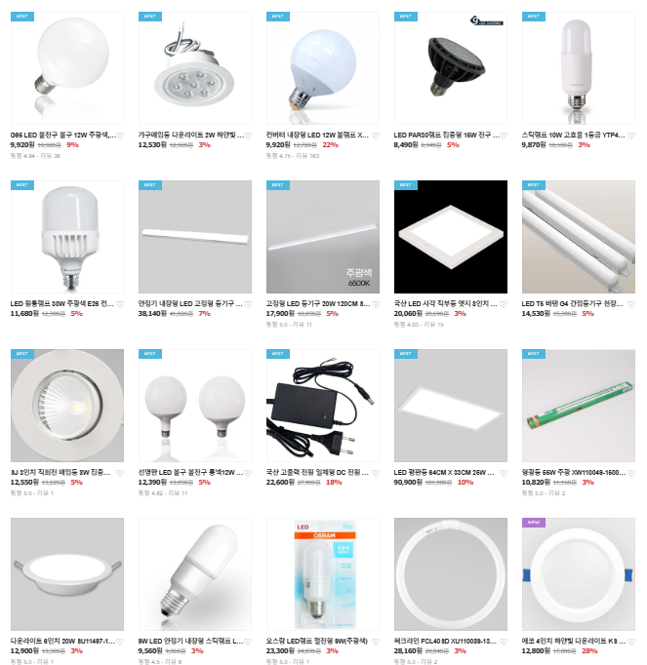

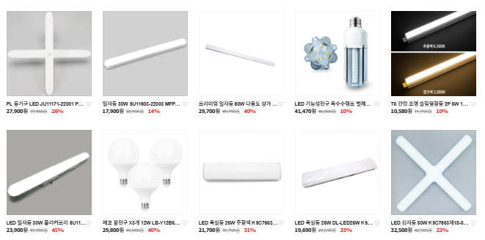

07. Design System
Numbero의 브랜드 컬러는 블루와 그레이 톤을 중심으로 하여 디자인을 구성하였으며,
필요한 정보는 더 빠르고 간편하게 제공하기 위해 불필요한 요소를 최소화했습니다.
Typograpy
Color
[국문]
Pretendard
Main Color
가나다라마바사아자차
[영문]
ABCDEFGHILMN
Roboto
08. Main Screen
Main Page
Numbero
찾으시려는 제품의 정보를 검색창에 입력해 주세요
로그인
회원가입
장바구니
그리드 시스템을 사용하여
요소를 균등하게 배치하고,
요소들 사이의 간격을 고려하여
레이아웃을 제작했습니다.
NEW
BEST
|
전기용품
생활가전
스마트기기
기타 품목
“ 제품 라벨에 있는 정보를 입력하시면 일치하는 정확한 제품을 찾아드리고 호환되는 제품도 추천해 드립니다 “
Scroling Page
Search Results
자연스러운 시각적 흐름
텍스트의 효율적인 시각 흐름을
고려하여 각 컨텐츠의 목적을
스크롤 페이지에 배치하였습니다.
Search Results
Ai가 분석한 정보를 기반으로
찾은 제품을 한눈에 볼 수 있는
공간입니다.
Best Ai Picks
넘버로 프렌즈 공개 모집!
Ai 분석을 통해 가장 인기 있는 제품과
구매 가능성이 높은 제품을 선정하여
표시합니다.
카톡에서 넘버로 친추하고 다양한 소식과 콘텐츠를 만나세요.
Best AI Picks
Ai가 찾으시는 제품과 유사하거나 호환되는 제품을 추천합니다
Numbero
협력업체정보시스템
이용약관
개인정보지식방침
제휴/협업상담
(주)성장스토리
FAQ
1:1문의
뉴스
회사소개
채용정보
대표이사: 임은재
사업자등록번호 :
106-17-14474
사업자 정보 확인
주소: 인천광역시 연수구 옥련동 625
전화: 1111-2222
평일: 09~18시(주말/공휴일은 1:1 문의하기를 이용해 주세요.)
우리은행 채무지급 보증안내: 당사는 고객님이 현금 결제한 금액에 대해 우리은행과 채무지급보증 계약을 체결하여 안전거래를 보장하고 있습니다.
9. Grid System [ PC ]
Device width: 1920px
width: 1364px
Numbero
찾으시려는 제품의 정보를 검색창에 입력해 주세요
로그인
회원가입
장바구니
NEW
BEST
|
전기용품
생활가전
스마트기기
기타 품목
“ 제품 라벨에 있는 정보를 입력하시면 일치하는 정확한 제품을 찾아드리고 호환되는 제품도 추천해 드립니다 “
Search Results
넘버로 프렌즈 공개 모집!
카톡에서 넘버로 친추하고 다양한 소식과 콘텐츠를 만나세요.
Best AI Picks
Ai가 찾으시는 제품과 유사하거나 호환되는 제품을 추천합니다
Numbero
(주)성장스토리
FAQ
1:1문의
뉴스
회사소개
채용정보
협력업체정보시스템
이용약관
개인정보지식방침
제휴/협업상담
대표이사: 임은재
사업자등록번호 :
106-17-14474
사업자 정보 확인
주소: 인천광역시 연수구 옥련동 625
전화: 1111-2222
평일: 09~18시(주말/공휴일은 1:1 문의하기를 이용해 주세요.)
우리은행 채무지급 보증안내: 당사는 고객님이 현금 결제한 금액에 대해 우리은행과 채무지급보증 계약을 체결하여 안전거래를 보장하고 있습니다.

Slide 3


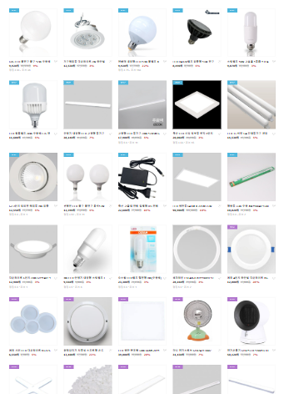
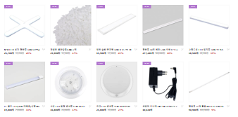


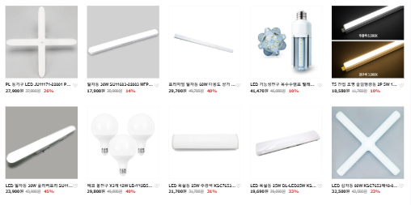
10. Grid System [ TABLET ]
Device width: 768px
Device width: 714px
Numbero
“ 제품 라벨에 있는 정보를 입력하시면 일치하는 정확한 제품을 찾아드리고 호환되는 제품도 추천해 드립니다 “
Search Results
찾으시려는 제품의 정보를 검색창에 입력해 주세요
|
넘버로 프렌즈 공개 모집!
Best AI Picks
카톡에서 넘버로 친추하고 다양한 소식과 콘텐츠를 만나세요.
Best AI Picks
FAQ
1:1문의
뉴스
회사소개
채용정보
협력업체정보시스템
이용약관
개인정보지식방침
제휴/협업상담
Numbero
(주)성장스토리
주소: 인천광역시 연수구 옥련동 625
사업자등록번호 :
106-17-14474
사업자 정보 확인
전화: 1111-2222
평일: 09~18시(주말/공휴일은 1:1 문의하기를 이용해 주세요.)

Slide 4


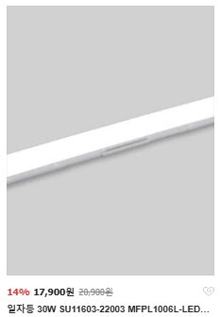
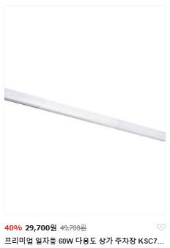
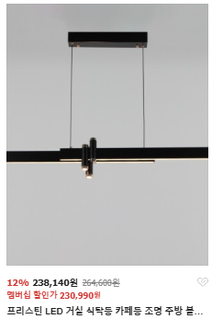
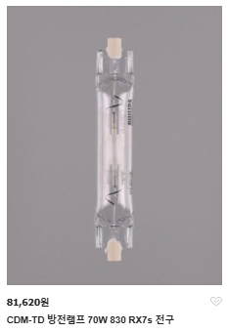
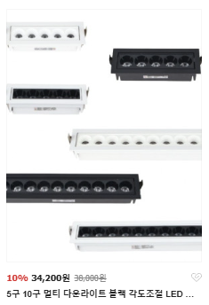

12. Grid System [ Mobile ]
Numbero
“ 제품 라벨에 있는 정보를 입력하시면 일치하는 정확한 제품을 찾아드리고 호환되는 제품도 추천해 드립니다 “
제품 정보를 입력해 주세요
Search Results
더보기
넘버로 프렌즈 공개 모집!
카톡에서 넘버로 친추하고
다양한 소식과 콘텐츠를 만나세요.
Best AI Picks
FAQ
1:1문의
뉴스
회사소개
채용정보
협력업체정보시스템
이용약관
개인정보지식방침
제휴/협업상담
Numbero
(주)성장스토리
주소: 인천광역시 연수구 옥련동 625
사업자등록번호:
106-17-14474
사업자 정보 확인
전화: 1111-2222
평일: 09~18시(주말/공휴일은 1:1 문의하기를 이용해 주세요.)

